Slide 1
Herzlich willkommen
Change-Management im Krankenhaus
mit E-Learning und KI partizipativ gestalten
Online Transferworkshop 25. Juni 2026
Wolfram Gießler & Matthias Windeisen PH Freiburg
Notes:
Aufteilung Folien:
1 – 4 Steffi
5 – 7 Julia/Dominic
8 – 10 Nadine
11 – 13 Dominic
14 Steffi
15 – 19 Wolfram
20 – 21 Steffi

Slide 2
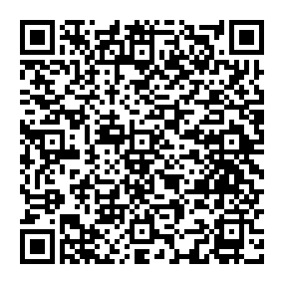
Das Projekt LeKoK
LeKoK – Lern- und Kompetenzarchitektur Krankenhaus
Pädagogische Hochschule Freiburg
Ortenau Klinikum
Projektlaufzeit:
01.11.2023 bis 31.10.2026
Förderung:
ESF Sozialpartnerrichtlinie – Wandel der Arbeit sozialpartnerschaftlich gestalten

Slide 3

Unsere AGENDA
Arbeitsintegriertes Lernen als Erfolgsfaktor im Change Management
Einführung in die Möglichkeiten von KI-basierten Lernplattformen
Lernpfade aus Praxisproblemen und Veränderungsprojekten entwickeln
Einsatz von KI-gestützten Lernangeboten in Teams
Erfolgsfaktoren für die Einführung KI-gestützter Lernangebote

Slide 4
Vorstellung
Wer bin ich?
Aus welcher Klinik komme ich?
Was mache ich dort?
Wie finden Ihre Teams heraus, was sie verändern wollen?

Slide 5
Arbeitsintegriertes Lernen

Slide 6
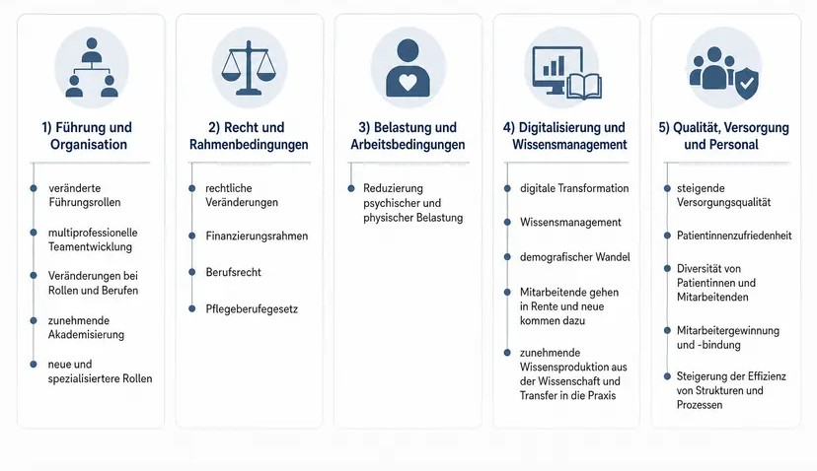
Auslöser für Change im Krankenhaus
Notes:
Rechts unten steht datum, ich bekomme das nicht weg

Slide 7
Lernprozesse im Unternehmen (Hiestand 2020)
Individuum
Individuelle Deutungs- und Handlungsmuster
Individuelle
Kompetenzen
Gruppe
Kollektive Deutungs- und Handlungsmuster
Kollektive Kompetenzen
Organisation
organisationale
Sinnzuschreibung
Organisationale Kompetenzen
Notes:
Beispiele für Deutungs- und Handlungsmuster und Kompetenzen auf den jeweiligen Ebenen?

Slide 8

5 Gründe für eine lernförderliche Kompetenzentwicklung im Krankenhaus
Die Krankenhausreform verschiebt die Steuerungslogik vom Mengensystem zu einem struktur- und qualitätsorientierten System. Leitfrage: mit welchen Qualifikationen und Kompetenzen werden Leistungen erbracht?
Krankenhäuser müssen sich strategisch neu ausrichten: zwischen Spezialisierung und Versorgungsnetzen.
Change- und Transformation stehen im Spannungsfeld von Standardisierung und personenorientierter Gestaltung der Versorgungs- und Arbeitsprozesse.
Kompetenzentwicklung benötigt partizipative Gestaltung von Arbeit und Lernen.
Mitarbeitende brauchen Lern- und Reflexionsräume, um Werte, Haltung und Kultur im Krankenhaus weiterzuentwickeln.
Notes:
Die Zunahme der Geschwindigkeit der Wissensproduktion (1,5 Mio neue Artikel in PubMed 2023) und die Veränderungen der Qualifikations- und Kompetenzprofile (Akademisierung, Spezialisierung)

Slide 9
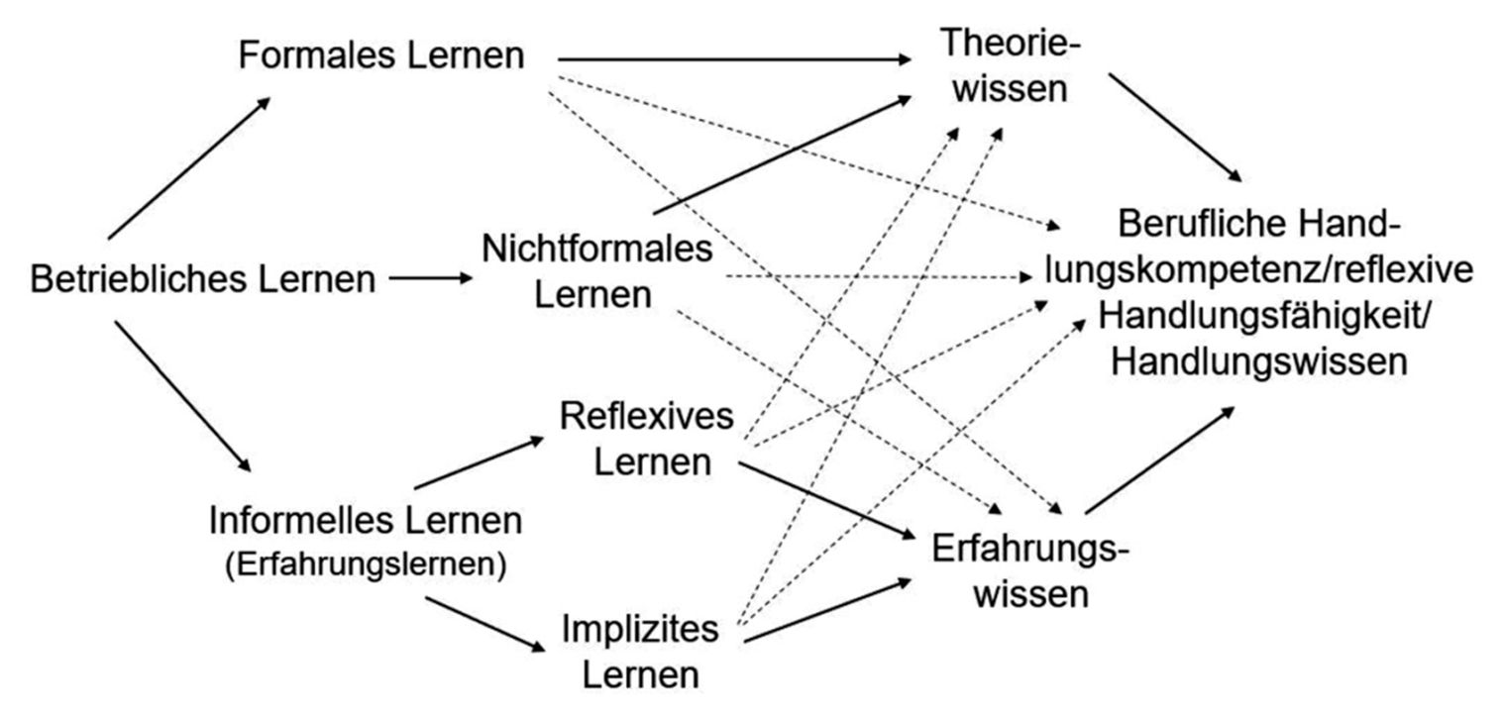
Lern- und Wissensformen (Dehnbostel 2022)

Slide 10
Widerstand gegen Veränderungen / Lernen
(Top down-)Change-Projekte scheitern häufig in der konkreten Umsetzung (Hiestand 2020)
  rationaler, politischer oder emotionaler Widerstand
Lernwiderstand (Faulstich 2013)
  Medien und Materialien, Kommunikationsprobleme, Gruppenkontext (Heterogenität, Sympathie), räumliche sowie zeitliche Bedingungen
Entlernen (Hiestand/Rühling 2022)
  bewusste Entscheidung, bisher Gelerntes nicht mehr anzuwenden, um neue Sichtweisen und Lerninhalte in sich aufnehmen und Kompetenz entwickeln zu können
  reflexive Steuerung und Begleitung, da der Prozess des Entlernens teils auch als Identitätsverlust wahrgenommen werden kann
Notes:
Vielleicht darauf hinweisen, dass hier vor allem die Faktoren angeschaut werden, die sich auf Lernen beziehen. Projekte scheitern zuerst mal am häufigsten an schlechter Planung.

Slide 11
KI basierte Lernplattform

Slide 12
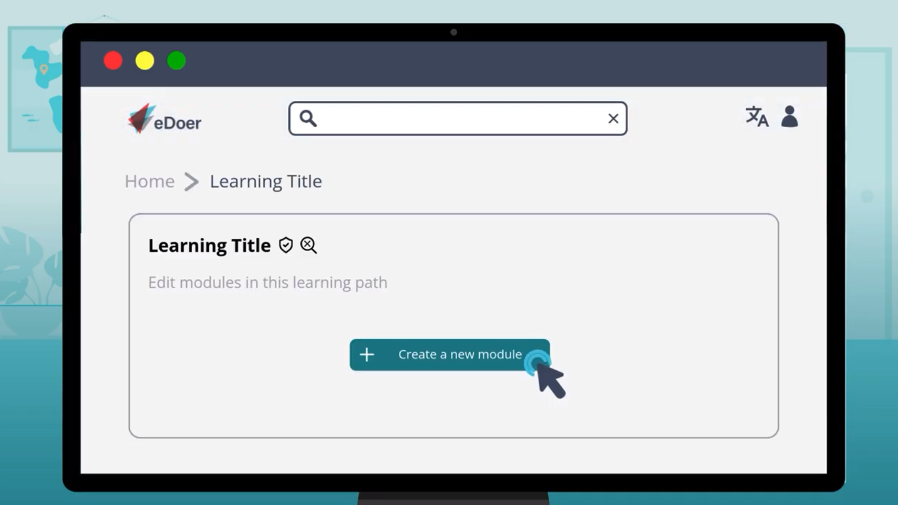

E-Learning mit KI-Assistenz entwickeln
KI-Unterstützte Erstellung von Materialien
Formulierungshilfe: Module und Beschreibungen, Lernziele und -ergebnisse, Generierung von Texten mit vorgegebenen Quellen
KI-Vorschläge können immer bearbeitet werden
Edoer
Lernplattform mit integrierter KI
Lernmanagementsystem für Open Educational Ressources

Slide 13
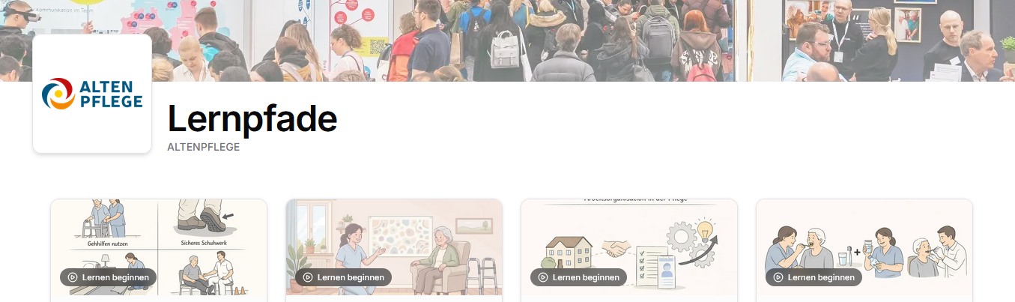
eDoer
www.edoer.org
Notes:
Zeit zum selbst ausprobieren? Wir zeigen?

Slide 14
Lernpfade aus Praxisproblemen entwickeln

Slide 15
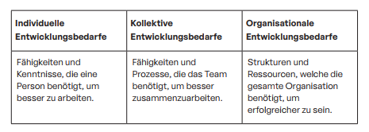
Teambedarfsanalyse
Stärken identifizieren
Arbeits-abläufe optimieren
Arbeits-integriertes Lernen fördern

Slide 16
Rahmenbedingungen der Teambedarfsanalyse
Dauer: zwei Workshoptermine à 1,5 Stunden (Abstand 2 – 3 Wochen)
Zielgruppe: Teams aus allen Berufsgruppen im Krankenhaus, multiprofessionelle Teams
Gruppengröße: 5–20 Personen
Durchführung: interne Moderator:innen, Bildungspersonal oder direkte Führungskräfte
Organisation: Einladung, Raum und Material vorbereiten

Slide 17
TeamBedarfsanalyseN im Ortenau Klinikum
Stand der Bedarfsanalysen
Durchgeführt | 18
Begonnen | 9
Angefragt | 33
Abgelehnt | 3
Durchschnitt ca. 10 Teilnehmende (min. 5; max. 22)
→ etwa 180 Mitarbeitende wurden begleitet
Orte: Meist Stationen, aber auch übergreifend und Funktions-/Supportbereiche
Breites Themenfeld: Kommunikation, Zusammenarbeit, Fachübergreifende Koordination, Terminmanagement, Personalentwicklung, Erschöpfung / Überlastung, Aufräumen als Teamverantwortung,...

Slide 18
Exemplarische Wirkungen der Teambedarfsanalyse
Stärken
vorhandenen Stärken werden als Ressource für Teams sichtbar und für Veränderung eingesetzt
Arbeitsprozesse
Akzeptanz der Methode durch Bezug zu (alltäglichen) Arbeitsprozessen
Zusammenhänge zwischen Individuum, Team und Organisation werden konkret sichtbar und reflektiert
Arbeitsintegriertes Lernen
Teams befähigen sich selbst, Lösungen zu entwickeln: z. B. Checklisten, neue Regeln, Kolleg:innen und andere Abteilungen werden informiert
Ergebnisse
Selbstwirksamkeit im Team wird gestärkt
Veränderungsbereitschaft im Team wird verstetigt
Veränderungsbereitschaft im Team wird gefördert
Leitung wird entlastet

Slide 19
Handreichung Teambedarfsanalyse
Download Handreichung Teambedarfsanalyse
Download Anhang: Gruppentisch 1: Individuelle Entwicklungsbedarfe
Download Anhang: Gruppentisch 2: Kollektive Entwicklungsbedarfe
Download Anhang: Gruppentisch 3: Organisationale Entwicklungsbedarfe
Download Anhang: Dokumentationsblatt Vorderseite
Download Anhang: Dokumentationsblatt Rückseite

Slide 20
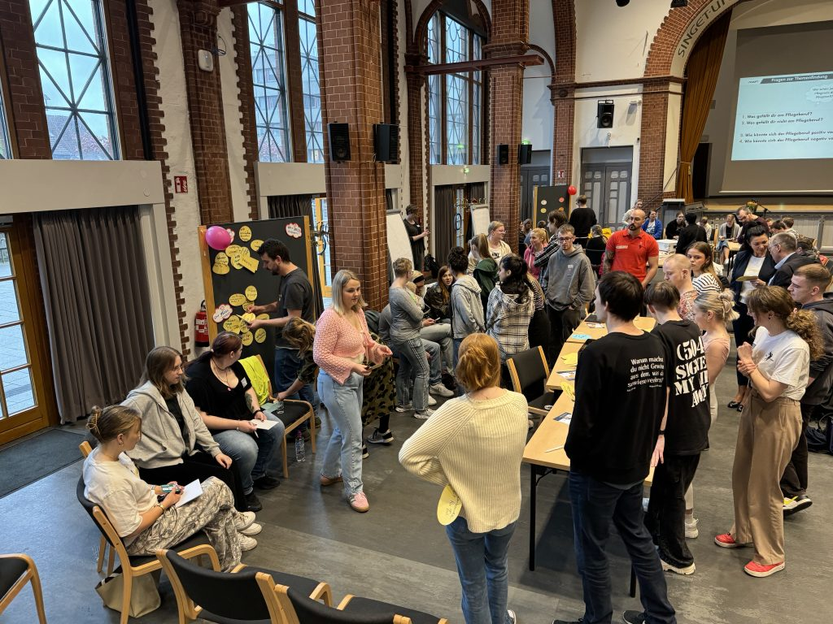
Hackathon
Ein kollaboratives Treffen, bei dem gemeinsam, neue Ideen umgesetzt, Probleme gelöst oder Produkte entwickelt werden.
Die Methode wurde in verschiedenen Förderprojekten entwickelt und erprobt.
Quelle: Hackathon der Pflegekammer NRW, 9.4.2024

Slide 21
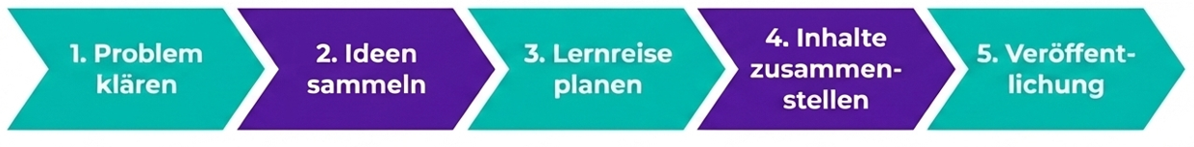
Ablauf Hackathon
Was soll gelernt werden?
Ergebnisse Teambedarfsanalyse
individuell
kollektiv
organisational
Was ist die Idee?
Inhalte
Formate
Lernwege
Lernaufgaben
Aufbau eines Lernpfads mit
Modulen
Videos, Podcasts, Texte, Bilder, interne Dokumente, …
Lernpfad auf eDoer freigeben, Zielgruppe(n)
informieren
KI-Assistenz in eDoer

Slide 22
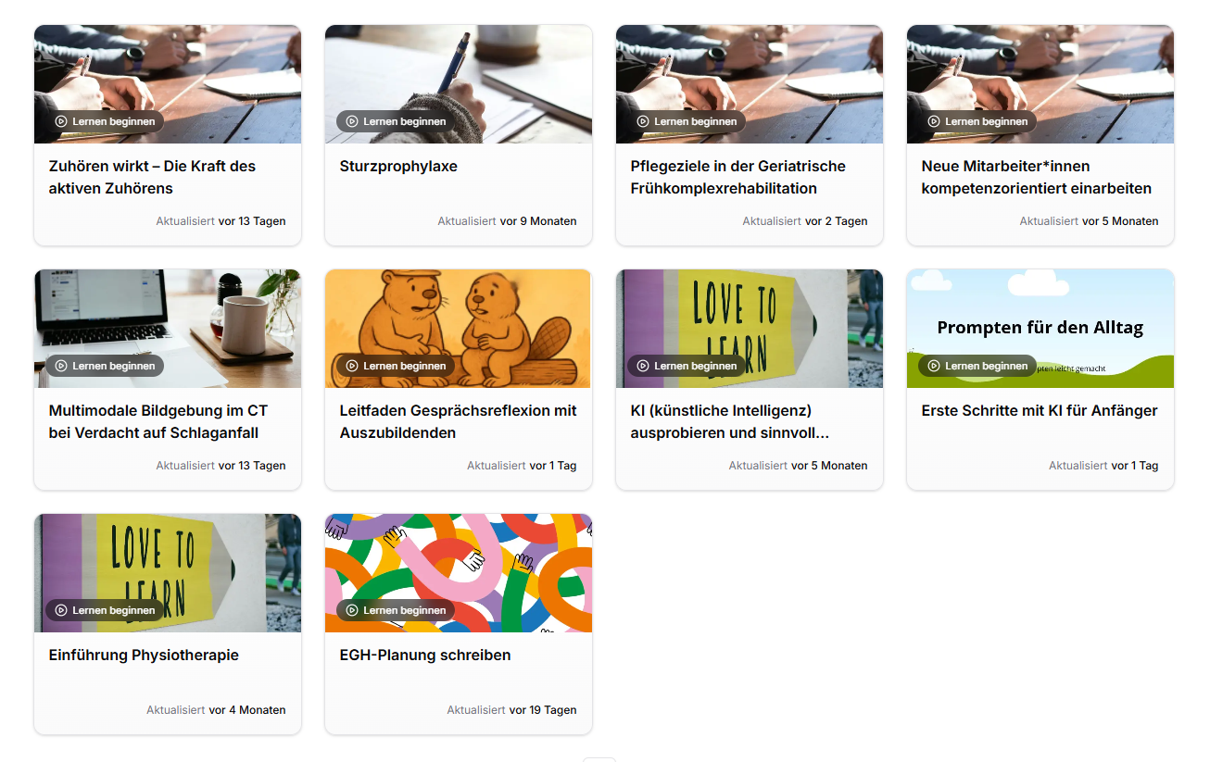
In Hackathons entwickelte Digitale Lernpfade

Slide 23
Einsatz von KI-gestützten Lernangeboten in Teams

Slide 24
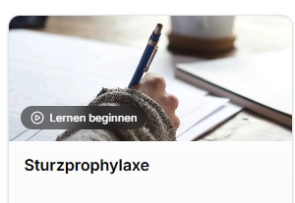
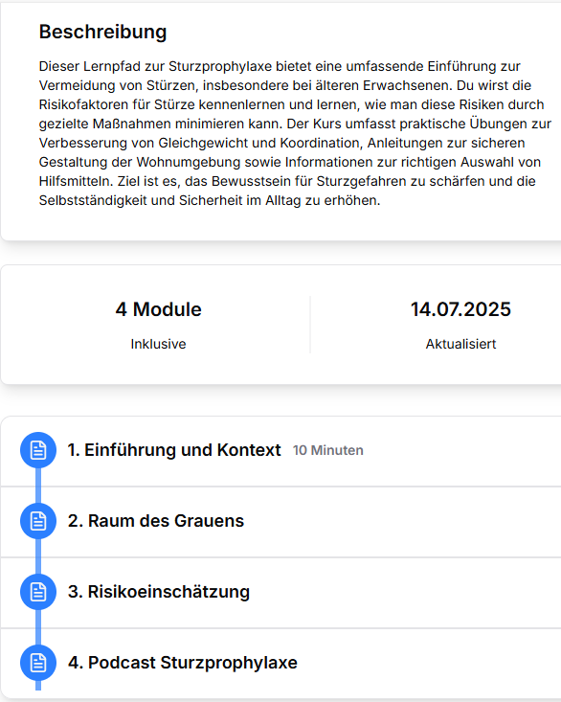
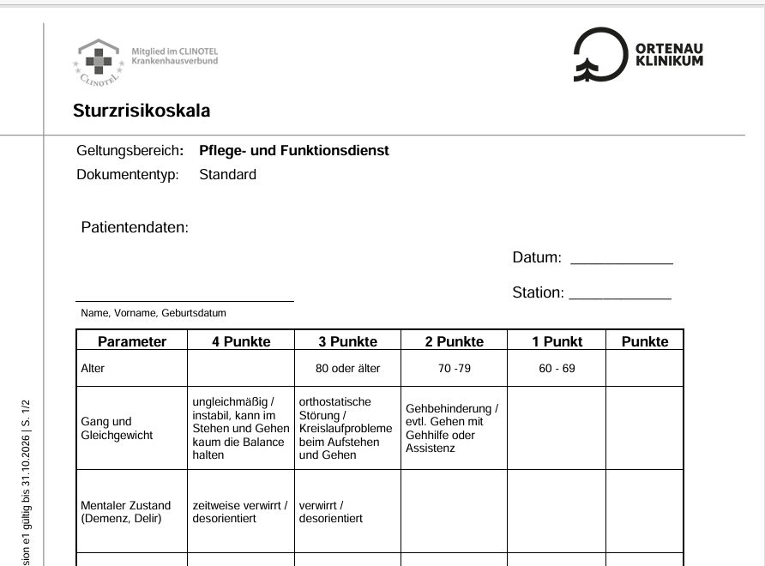
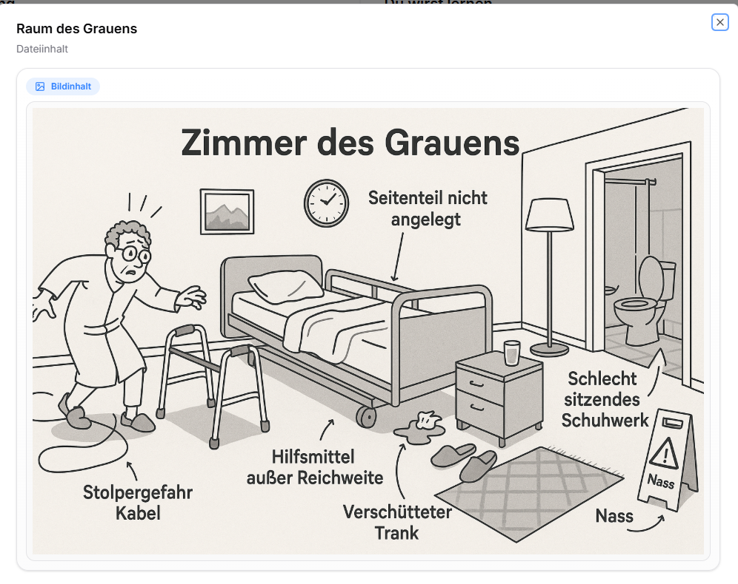


Slide 25
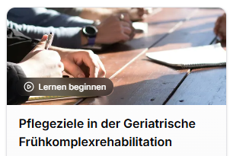
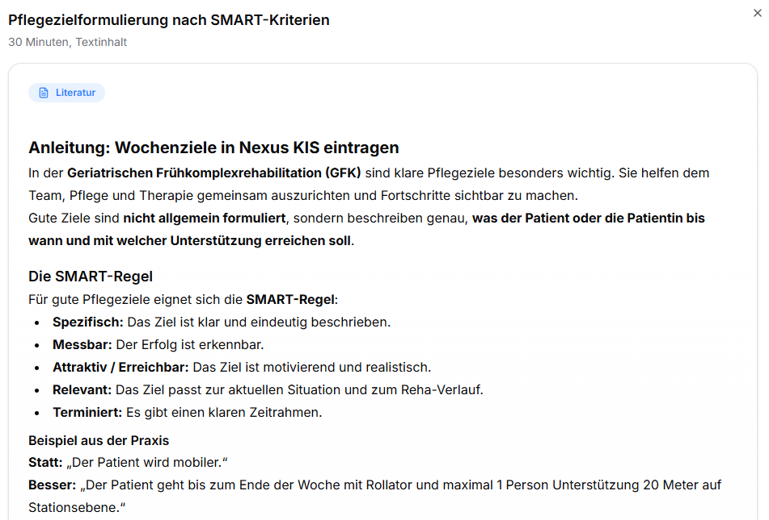
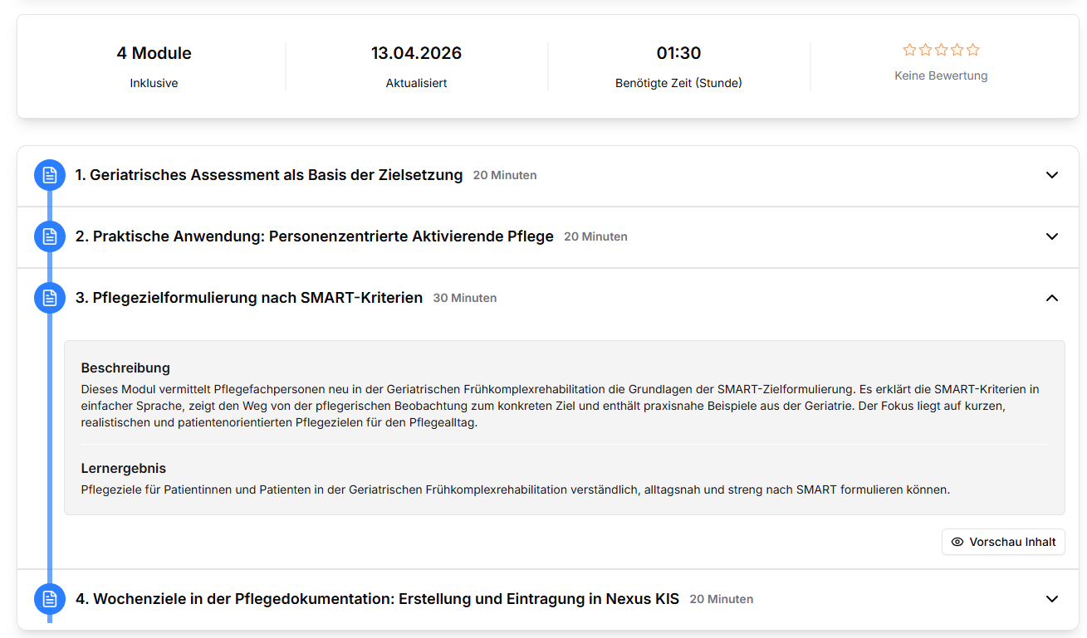

Slide 26
Digitale Lernangebote im Team planen und vorbereiten
1. Lernanlass und Ziel klären
Worüber soll das Team oder Mitarbeitende ins Nachdenken kommen – und warum gerade jetzt?
2. (Digitales) Lernangebot auswählen und didaktisch rahmen
Wichtig: Das digitale Medium ersetzt nicht die Lernbegleitung – es öffnet den Denkraum.
3. Organisation und Rahmenbedingungen klären
Faustregel: Lieber kurz und gut begleitet als lang und unbeachtet.
4. Reflexion strukturieren und anleiten
Nicht „lenken“, sondern Resonanz ermöglichen.
5. Transfer in den Arbeitsalltag ermöglichen
Was probieren wir morgen aus?
6. Nachhaltigkeit sichern
Digitale Impulse in die Arbeit integrieren.
Notes:
Lernangebote müssen nicht digital sein (Präsentation erstellen, Kurzer Flyer, Infoblatt -> konkrete Beispiele)
Zielgruppe müssen nicht nur Mitarbeitende sein, geht auch Pat./Bewohner -> erstellen individualisierter Gesundheitsinformationen mit KI-Unterstützung

Slide 27
Erfolgsfaktoren KI-gestützter Lernangebote
Lernbedarfe partizipativ ermitteln
Notwendige IT-Infrastruktur bereithalten und auf Barrieren prüfen
Problembeschreibung aus Sicht der Zielgruppe beachten
Das E-Learning Angebot vom Ergebnis her denken
Selbstgesteuertes Lernen muss auch gelernt werden

Slide 28
Austausch
Wann ist ein E-Learning in der Praxis erfolgreich?
Wie werden bei ihnen Lernbedarfe von Individuum, Team und Organisation ermittelt?
Welche Erfahrungen haben sie mit Selbstgesteuertem Lernen?

Slide 29


Slide 30
Vielen Dank für Ihr Interesse!
Kontakte:
matthias.windeisen@ph-freiburg.de
wolfram.giessler@ph-freiburg.de
eDoer:
contact@ed4all.eu
Bildnachweis: wenn nicht anders angeben, dann pixabay

